Slide 1
Дидактическая игра «Посади птичку в гнёздышко» (для детей старшего возраста)
Подготовила:
Слепцова А.В.

Slide 2
Дидактическая задача: найти гнездо птицы с цифрой по картинке, описать его.

Slide 3
Игровое действие: выбрать любую птицу, назвать её и найти ей гнездо с нужной цифрой.

Slide 4
Ход игры: воспитатель показывает слайдовую презентацию «Гнёзда птиц», на которой изображены птицы с подробным описанием их гнезд. Дети внимательно смотрят презентацию, затем им предлагается выбрать любую птицу по её названию и посадить её в своё гнёздышко, при этом назвать цифру подходящего гнезда для птицы и дать ему описание.

Slide 5
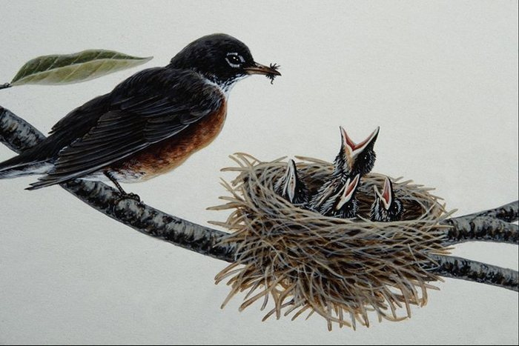
Гнёзда птиц

Slide 6
Грач
Соловей
Жаворонок
Ласточка
Скворец
Кукушка

Slide 7
Грач

Slide 8
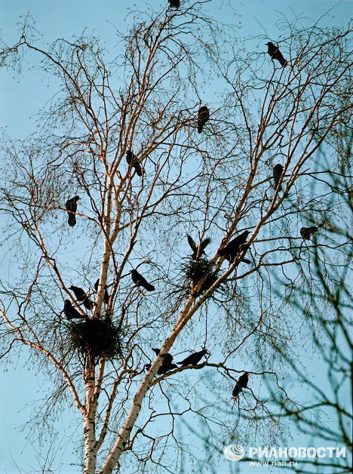
Грачи вьют гнёзда высоко на деревьях из прутиков веточек. Их гнёзда похожи на корзинки.

Slide 9
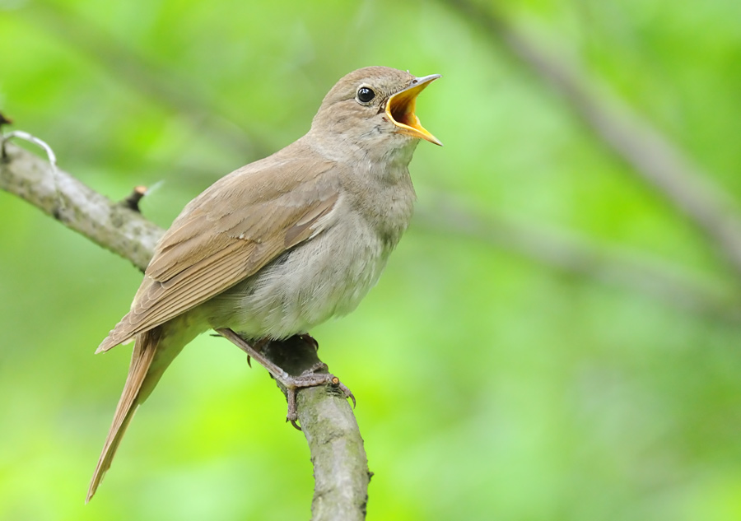
Соловей

Slide 10
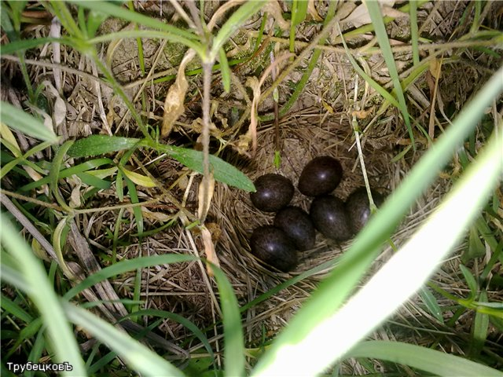
Соловей – вьёт гнездо в густых кустах, траве прямо на земле. Делает себе гнездо из сухой травы, опавших листьев.

Slide 11
Жаворонок

Slide 12
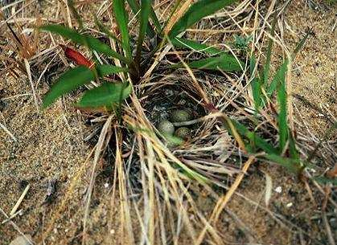
Жаворонок вьёт гнездо в поле, там, где трава низкая, тоже на земле.

Slide 13
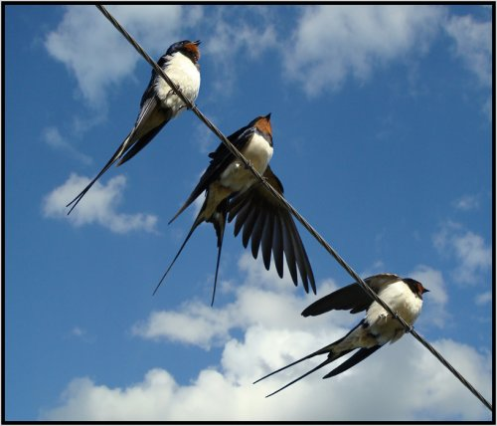
Ласточка

Slide 14
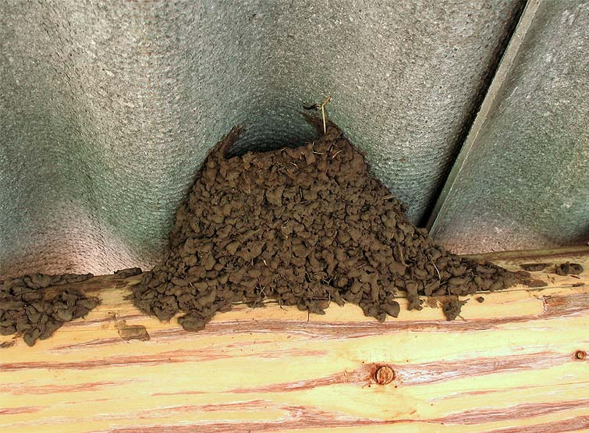
Ласточка лепит гнездо под крышами, балконами. Гнездо имеет форму полушара и маленькое отверстие – вход. Строит гнездо из комочков размокшей после дождя земли или глины.

Slide 15
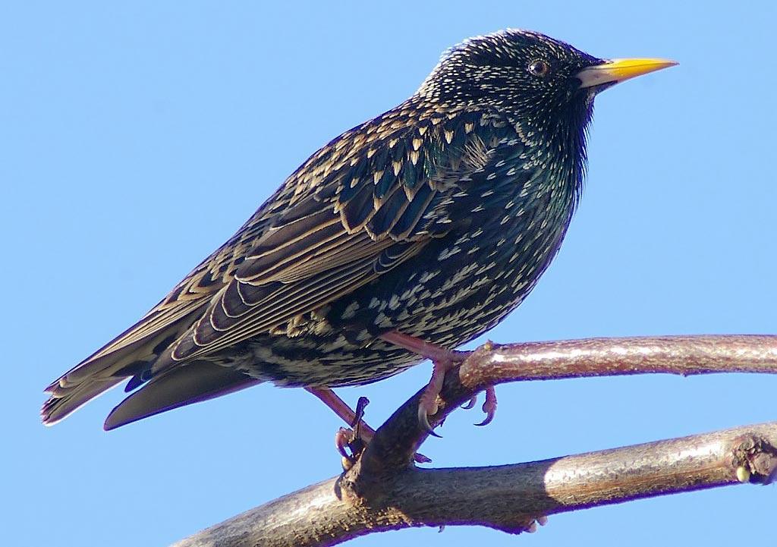
Скворец

Slide 16
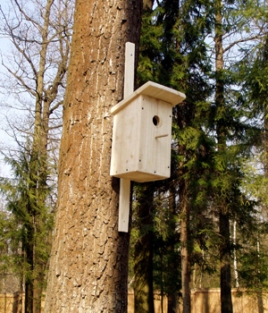
Скворцам – помогают люди. Строят домики из деревянных досточек - прибивают их на палочку и крепят на деревьях.

Slide 17
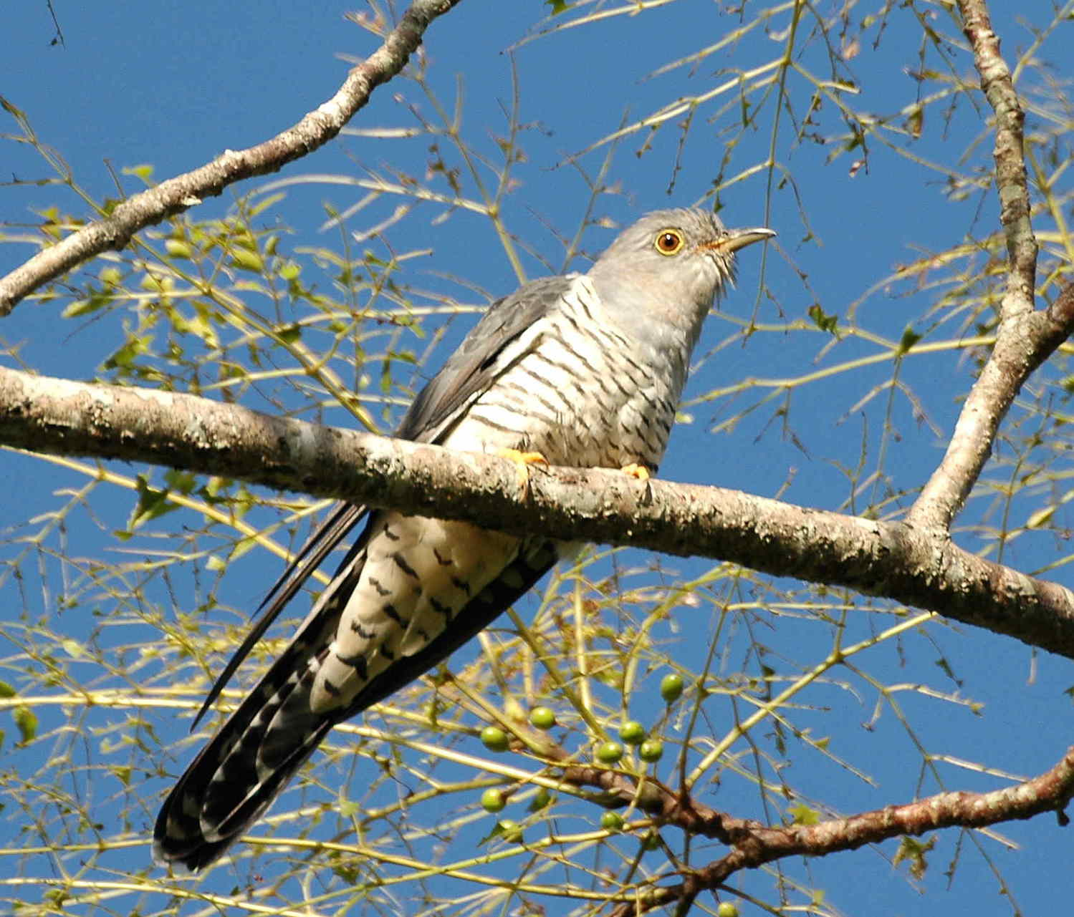
Кукушка

Slide 18
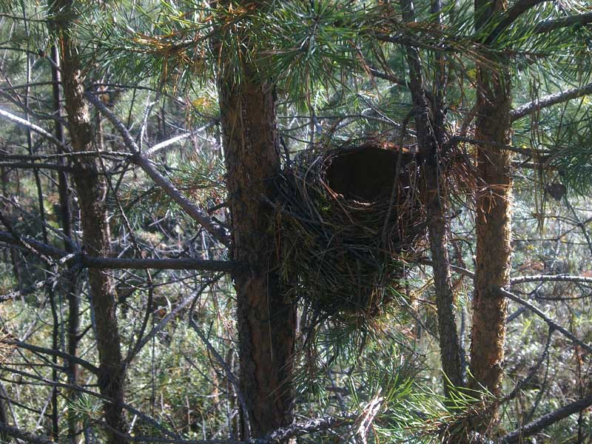
Кукушка не строит себе гнёзда. Она селиться в свободных дуплах, норах, в чужих гнездах. Даже яйца подбрасывает чужим птицам, что-бы они их высиживали.

Slide 19
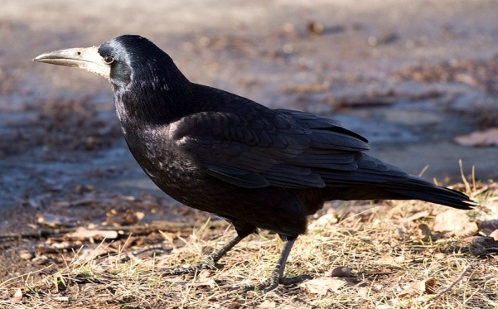
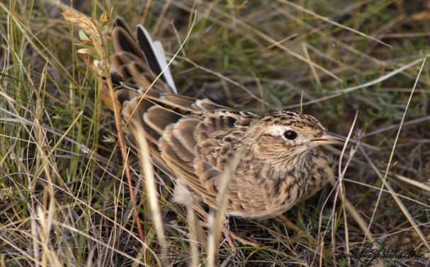
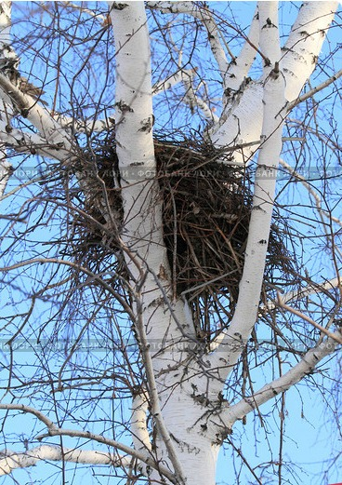
Грач
Жаворонок
Соловей
Ласточка
Кукушка
Скворец
1
2
3
4
5
6

